Slide 1
PRAVI KUT

Slide 2
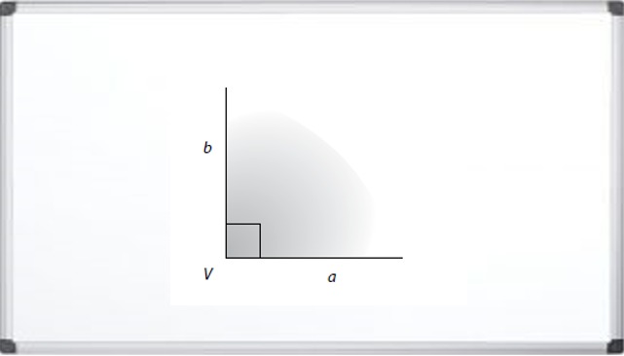
PRAVI KUT
Opiši što je nacrtano
na ploči.
Nacrtan je kut kojemu
su KRAKOVI
međusobno OKOMITI.
Takav kut nazivamo
PRAVI KUT.
Pravi kut označavamo
kvadratićem.

Slide 3
PRAVI KUT
Kakvi su ovo kutovi?
Zaključi:
Mora li pravi kut biti u vodoravnom ili uspravnom položaju da bi bio pravi kut?
Obrazloži svoj odgovor.

Slide 4
PRAVI KUT
Opiši pravi kut.
Ovo je važno razumjeti i znati…

Slide 5
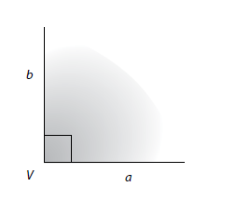
PLAN PLOČE
PRAVI KUT
Pravi kut je dio ravnine omeđen dvama međusobno okomitim polupravcima.
Pravi kut označavamo
kvadratićem.

